Slide 1

JavaScript: Vebin Ruhu
JavaScript 1995-ci ildə Netscape Navigator brauzerində veb səhifələrə proqramlar əlavə etmək üçün yaradıldı. Bu dil müasir veb tətbiqlərinin yaranmasını mümkün etdi, yəni səhifəni yenidən yükləmədən qarşılıqlı əlaqə qurmağa imkan verən tətbiqlərin.
O, həmçinin ənənəvi veb-saytlarda müxtəlif interaktivlik formaları və “ağıllı” funksiyalar yaratmaq üçün istifadə olunur. Qeyd edək ki, JavaScript-in Java proqramlaşdırma dili ilə demək olar ki, heç bir əlaqəsi yoxdur; bənzər ad yalnız marketinq məqsədilə seçilmişdi.

Slide 2
Standartlaşma və Təkamül
1995
2009
JavaScript Netscape Navigator üçün yaradıldı.
ECMAScript 5 (ES5) təqdim olundu — sabit təkmilləşdirmələrə malik versiya.
1
2
3
4
ECMAScript
2015
Dilin rəsmi standartı (ECMAScript) Ecma International tərəfindən hazırlandı. Bu terminlər eyni dili ifadə edir.
ECMAScript 6 (ES6) çıxdı. Bu, dil üçün böyük yenilənmə idi və o vaxtdan bəri dil hər il kiçik dəyişikliklərlə yenilənir.
JavaScript-in həddindən artıq “sərbəst” olması səhvləri tapmağı çətinləşdirir, lakin bu çeviklik daha sərt dillərdə mümkün olmayan bəzi texnikalardan istifadə etməyə imkan verir.

Slide 3

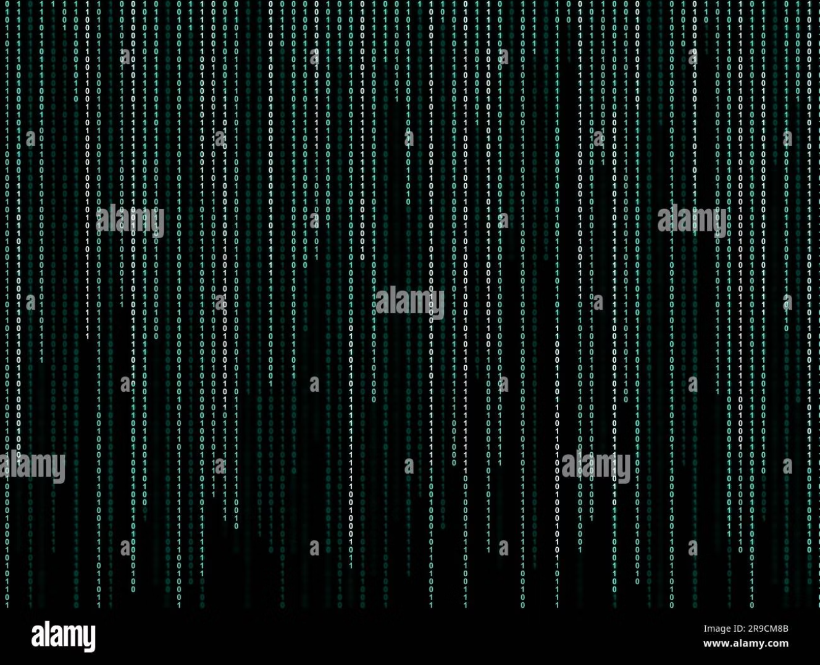
Dəyərlər, Tiplər və Bitlər
Kompüterdə Məlumat
Ədədi Təmsil
Kompüter dünyasında yalnız məlumat (data) mövcuddur. Bütün məlumatlar bitlər ardıcıllığı şəklində saxlanılır. Bit iki mümkün dəyərdən birinə malik hər hansı bir varlığı ifadə edir — adətən 0 və 1 kimi göstərilir.
Ədədi 13 bitlərlə belə ifadə etmək olar:
0 0 0 0 1 1 0 1
JavaScript-də bu məlumat parçaları dəyər (value) adlanır. Fərqli dəyərlər fərqli rollar oynayır: rəqəmləri, mətni və ya funksiyaları təmsil edir.
Bu, ikilik sistemdə 8 + 4 + 1 = 13 deməkdir. Hər bir rəqəmin “çəkisi” sağdan sola doğru 2 dəfə artır.
Müasir kompüterlərdə operativ yaddaş (RAM) 100 milyarddan çox bit saxlayır.

Slide 4
Əsas Dəyər Tipləri: Rəqəmlər və Sətirlər
Rəqəmlər (Numbers)
Sətirlər (Strings)
Xüsusi Ədədlər
JavaScript bir ədədi saxlamaq üçün 64 bit istifadə edir. Bu, təxminən 18 kvintilyon fərqli kombinasiya deməkdir. Ondalıq ədədlər nöqtə ilə yazılır (məsələn, 9.81).
Sətirlər mətni ifadə etmək üçün istifadə olunur və tırnaqlar (" ", ' ' və ya ` `) arasında yazılır. Stringlər birləşdirmə (+) operatoru ilə işləyir.
Rəqəm tipinə aid olan, lakin normal ədədlər kimi davranmayan dəyərlər:
Infinity (Sonsuzluq)
-Infinity (Mənfi Sonsuzluq)
Xüsusi simvollar üçün escape üsulundan istifadə edilir (məsələn, \n yeni sətir deməkdir). JavaScript simvolları Unicode standartı ilə saxlayır.
NaN ("Rəqəm deyil") — məntiqsiz hesablamaların nəticəsi.
Əsas riyazi əməliyyatlar: +, -, *, / və qalıq üçün % operatoru. Ondalıq ədədlər təxmini dəyərlərlə saxlanılır.

Slide 5



Məntiq və Müqayisə Operatorları
Boolean dəyərlər yalnız true (doğru) və false (yanlış) ola bilər. Onlar əsasən müqayisə operatorları ilə yaradılır.
Müqayisə
Məntiqi
Şərti (Ternary)
Dəyərləri yoxlayır: >, <, >=, <=, ==, !=. Sətirlər Unicode kodlarına görə müqayisə edilir.
Boolean dəyərləri birləşdirir: && (AND), || (OR), ! (NOT). Prioritet sırası: || (ən aşağı), sonra &&.
Yeganə üç operandlı operator: şərt ? dəyər1 : dəyər2. Şərt true olarsa, dəyər1, əks halda dəyər2 qaytarılır.
Vacib: NaN == NaN nəticəsi false-dur, çünki iki mənasız nəticə bir-birinə bərabər sayılmır.

Slide 6
İfadələr, Cümlələr və Dəyişənlər
İfadə (Expression)
Proqram kodunun dəyər yaradan hər hansı bir hissəsidir. Məsələn: 22, "salam", və ya (5 * 3). İfadələr iç-içə yerləşdirilə bilər.
Cümlə (Statement)
Tam bir əməl kimi işləyir. Ən sadə statement bir ifadənin sonunda nöqtəli vergül (;) qoyulmasıdır. Faydalı olması üçün proqramın təsirə (side effect) malik olması lazımdır (məsələn, ekrana məlumat çıxarmaq).
Dəyişənlər (Bindings)
Dəyərləri tutmaq və saxlamaq üçün istifadə olunur. let açar sözü ilə yaradılır: let caught = 5 * 5;. Dəyişənlər dəyərləri dəyişdirə bilər. const isə dəyəri dəyişdirilə bilməyən sabit dəyişən yaradır.

Slide 7
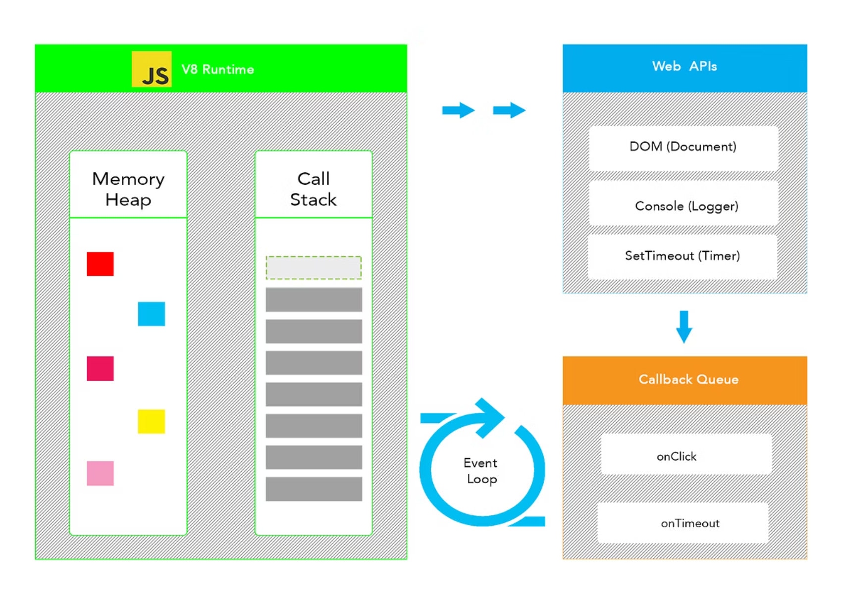
İcra Axını: Şərtlər və Funksiyalar
Funksiyalar
Şərti İcra (if/else)
Funksiya — içində bir parça proqram olan xüsusi bir dəyərdir. Onlar müəyyən işi yerinə yetirir və istənilən vaxt çağırıla bilirlər. Çağırmaq üçün adından sonra mötərizə (()) qoyulur. Funksiyalar təsir göstərə və ya dəyər qaytara bilər.
Proqramın müəyyən şərt yerinə yetirildikdə bir yolla, əks halda başqa yolla getməsinə imkan verir. if operatoru ilə yaradılır.
Məsələn: console.log("Salam"); ekrana çıxış edərək təsir yaradır.
if (şərt) { // true olduqda} else { // false olduqda}
Çox variantlı yoxlamalar üçün if...else if...else zənciri istifadə olunur.

Slide 8
Dövr Operatorları (Loops)
Dövr operatorları proqramın müəyyən bir hissəsini dəfələrlə təkrarlamağa imkan verir. Bu, kodu səmərəli edir.
1
2
3
while
do...while
for
Müəyyən bir şərt doğru olduğu müddətcə kodu təkrar edir. Şərt dövrün əvvəlində yoxlanılır.
Ən azı bir dəfə icra olunur, çünki şərt dövrün sonunda yoxlanılır. Boş dəyər daxil edilənə qədər soruşmaq üçün idealdır.
Ən çox istifadə olunan dövr növüdür. Başlanğıc, şərt və yeniləmə hissələrini bir yerdə birləşdirir. Məsələn: for (let i=0; i<10; i++).
Dövrü məcburi dayandırmaq üçün break, cari iterasiyanı atlayıb növbəti təkrara keçmək üçün isə continue açar sözü istifadə olunur.

Slide 9
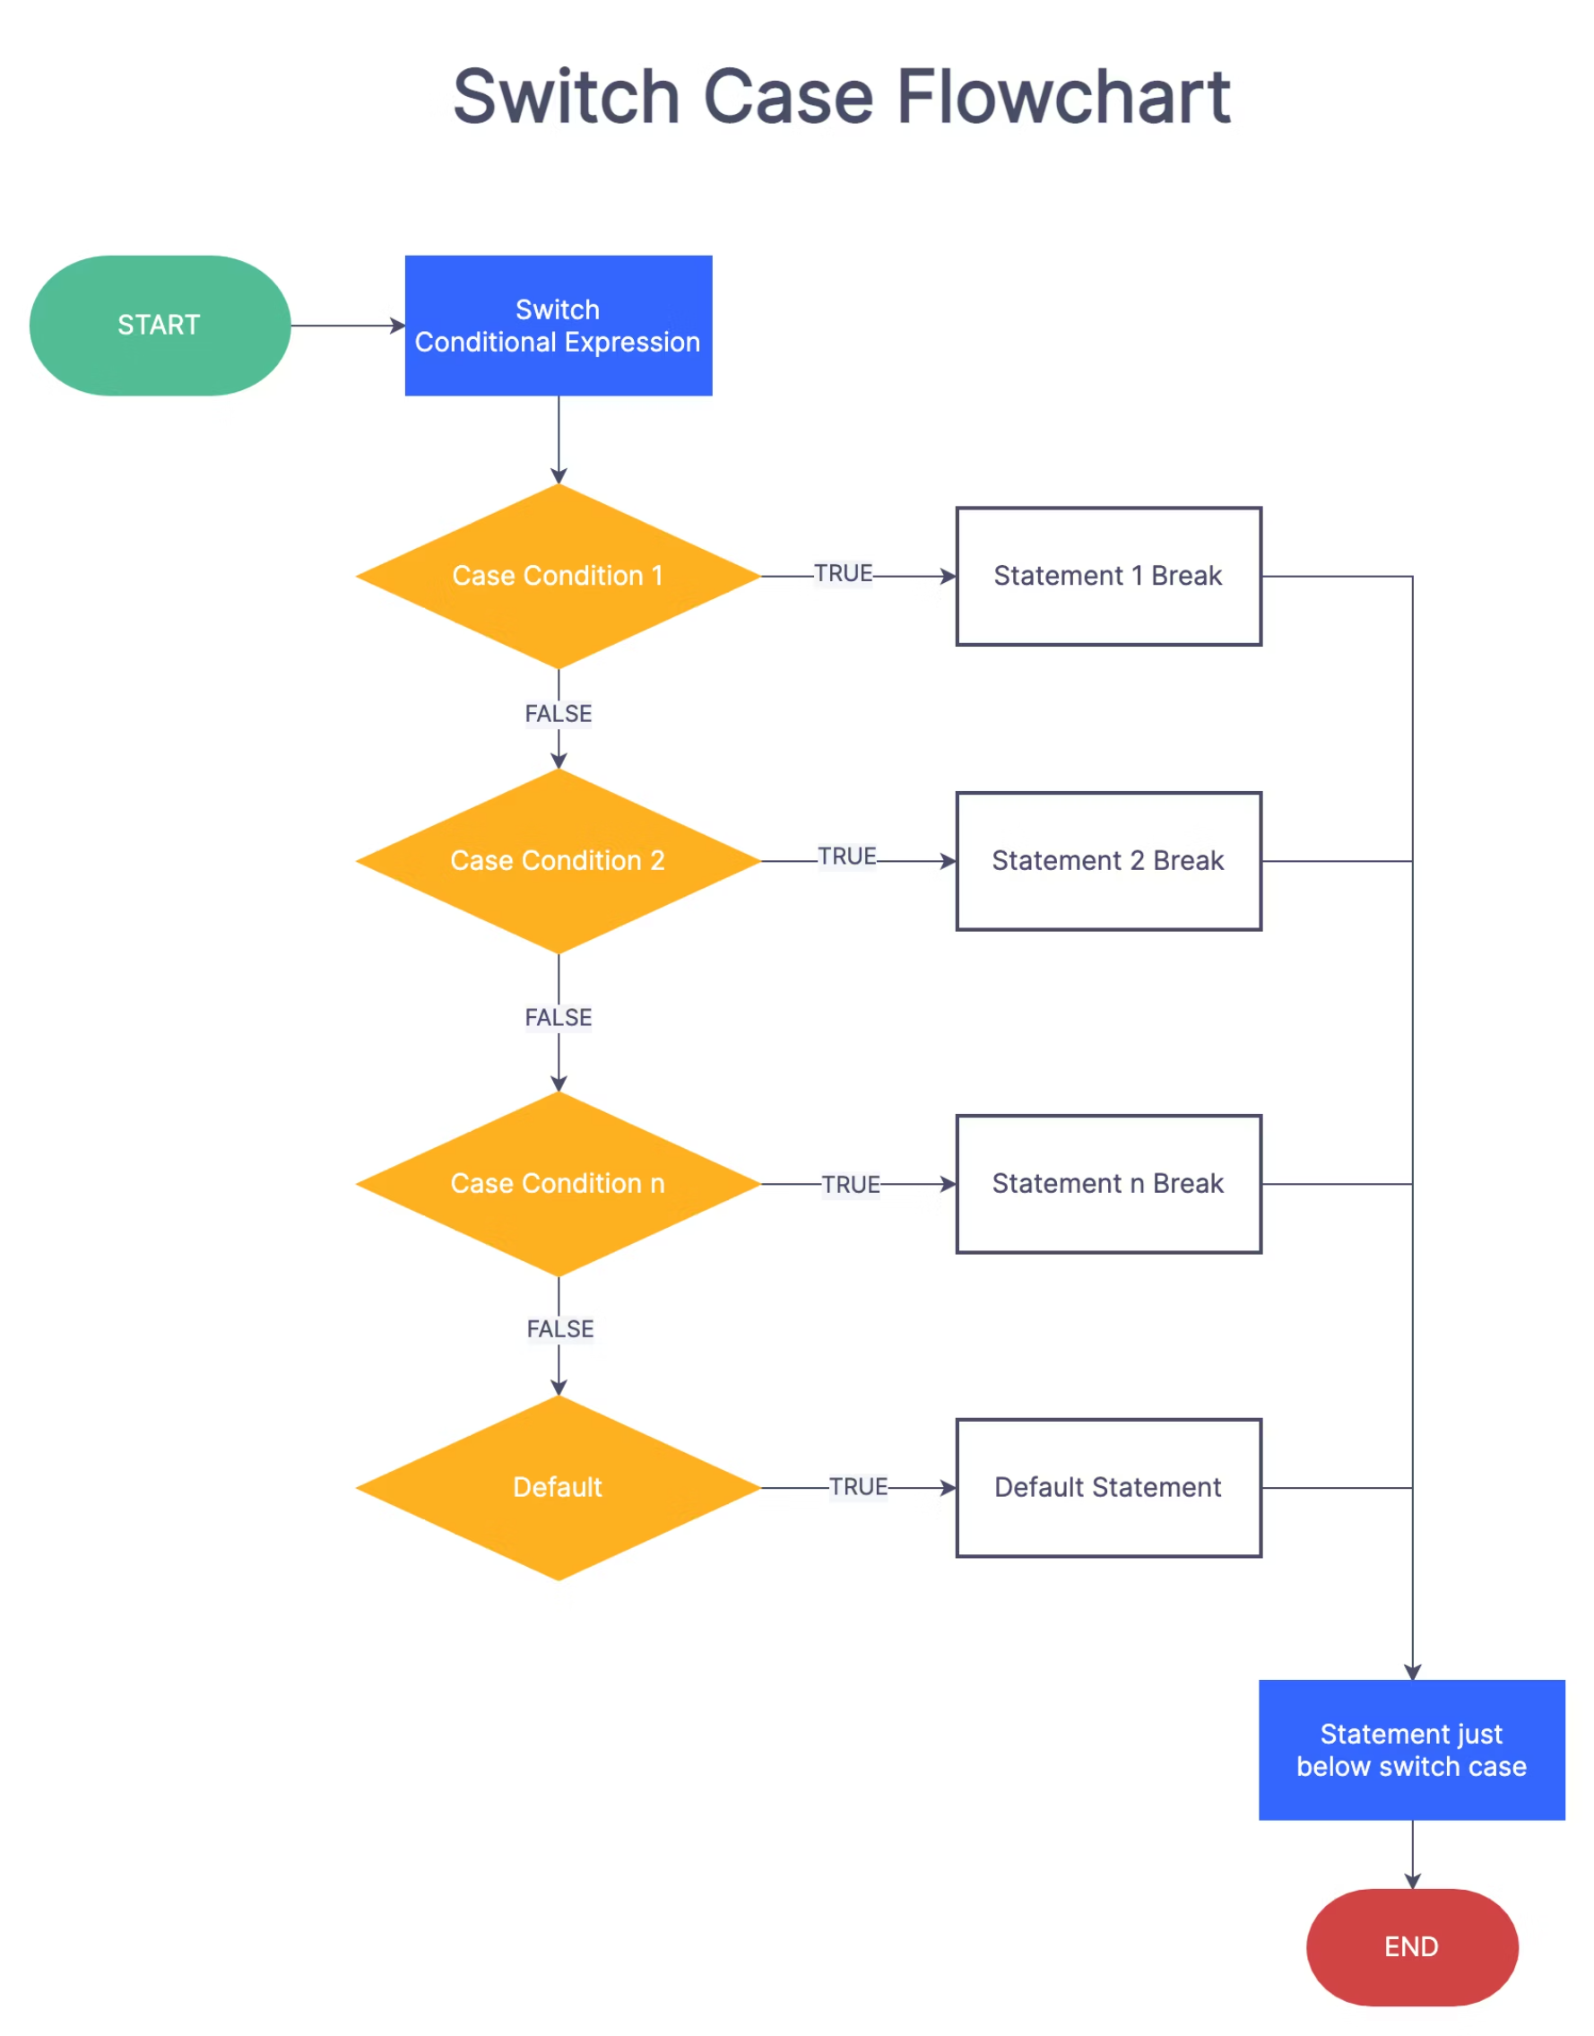
switch Operatoru və Yazılış Üslubu
switch Operatoru
Yazılış Üslubu (Capitalization)
Bir dəyişənin dəyərinə əsasən fərqli əmrlər icra etmək üçün istifadə olunur. if/else if zəncirindən daha yığcamdır, lakin yalnız bərabərlik yoxlamaları üçün idealdır.
JavaScript-də dəyişən adlarında boşluq işlətmək olmaz. Standart olaraq camelCase üslubu istifadə olunur (məsələn, totalCount).
Hər bir case sonunda break əmri olmalıdır, əks halda proqram növbəti case-ə keçməyə davam edəcək ("fall-through").
camelCase
Dəyişən və funksiya adları üçün.
PascalCase
Class və konstruktor adları üçün (məsələn, UserAccount).
ALL_CAPS
Sabitlər üçün (məsələn, MAX_VALUE).

Slide 10


Yekun: JavaScript-in Əsasları
Bu fəsillərdə JavaScript proqramının atomik elementləri və strukturlaşdırma üsulları öyrənildi. Bu biliklər sizə sadə hesablamalardan mürəkkəb proqram axınlarına qədər hər şeyi qurmağa imkan verir.
Struktur
Yaddaş
İfadələr (dəyər yaradır) və Cümlələr (əmrləri icra edir).
Dəyişənlər (let, const) proqramın daxili vəziyyətini saxlayır.
Axın
Şərhlər
İcra axını if, for, while, switch ilə idarə olunur.
Kodun izahı üçün (// və /* */) istifadə olunur.
Növbəti fəsillərdə bu əsas elementləri birləşdirərək daha mürəkkəb proqramlar yazmağı öyrənəcəyik. Təbriklər, JavaScript-in təməlini mənimsədiniz!

